Slide 1
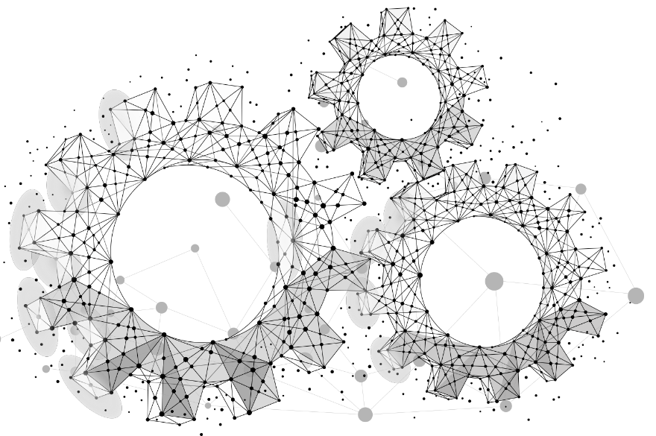

3. SUSTAVI SILA U RAVNINI
3.2. Sustav konkurentnih sila
1. Pamćenje
Navesti pojam konkurentnog sustava sila.
Navesti metode određivanja rezultantne sile.
Prepoznati osnovne pojmove: komponenta sile, rezultanta i mjerilo sila.
2. Razumijevanje
Objasniti zašto se djelovanje više sila može zamijeniti jednom rezultantnom silom.
Opisati postupak rastavljanja sile na komponente po x i y osi.
Objasniti grafičke metode zbrajanja sila: paralelogram i poligon sila.
3. Primjena
Primijeniti trigonometrijske funkcije pri rastavljanju sile na komponente.
Izračunati rezultantnu silu analitičkom metodom.
Izraditi plan sila i prikazati ga u skladu s tehničkim pravilima.
4. Analiza
Analizirati komponente sila i njihov zbroj po osi x i y.
Usporediti analitički i grafički dobivenu rezultantu.
Odrediti smjer i kvadrant rezultantne sile.
5. Vrednovanje
Procijeniti točnost plana sila i grafičkog rješenja.
Provjeriti ispravnost analitičkog postupka rješavanja.
Ocijeniti prikladnost odabranog mjerila i preciznost crtanja.
6. Stvaranje
Izraditi cjelovito rješenje zadatka (skica, analitički i grafički postupak).
Konstruirati vlastiti primjer konkurentnog sustava sila i riješiti ga.
Pripremiti tehnički ispravan prikaz rezultantne sile.

Slide 2
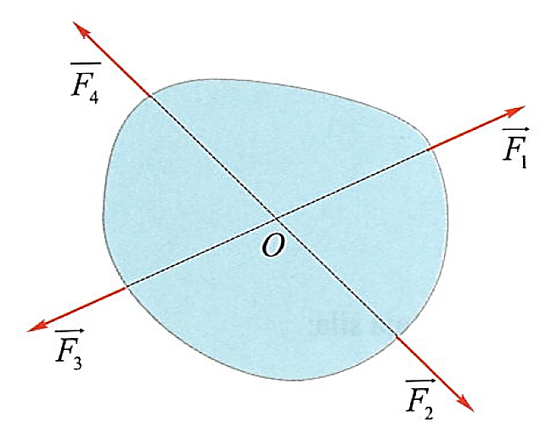
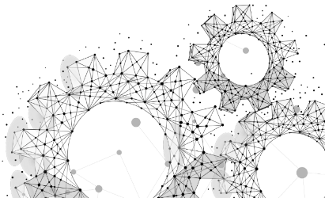
3. SUSTAVI SILA U RAVNINI
3.2. Sustav konkurentnih sila
Konkurentni sustav sila (slike 38) – skup sila čiji se pravci djelovanja sijeku u jednoj točki.
Utjecaj svih sila može se zamijeniti jednom rezultantnom silom.
Rezultantna sila ima točno određen iznos i položaj u ravnini.
Djelovanje rezultantne sile u potpunosti zamjenjuje djelovanje svih pojedinačnih sila.
Rezultantna sila određuje se analitičkom ili grafičkom metodom.
Slika 37. Konkurentni sustav sila.

Slide 3
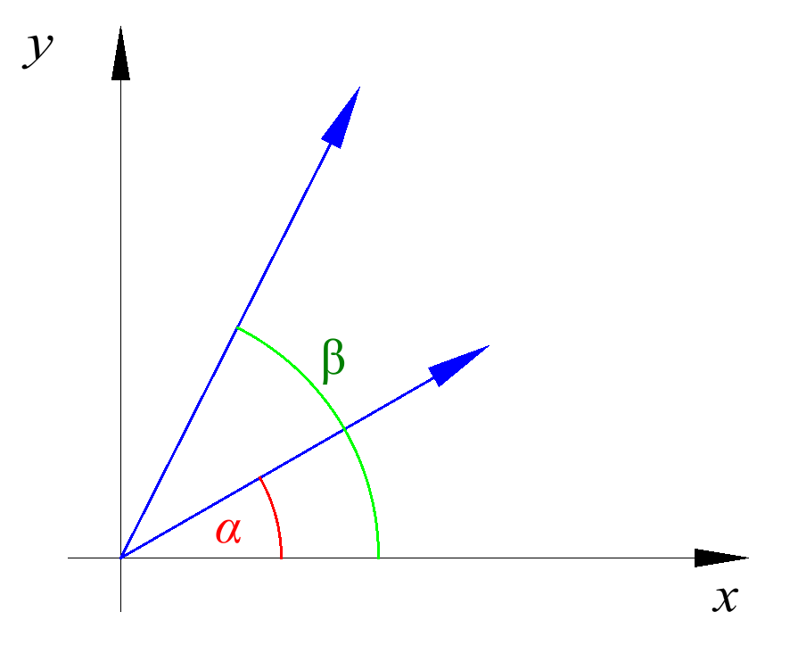
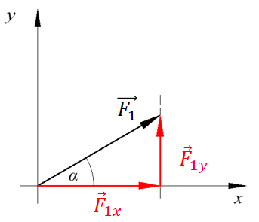
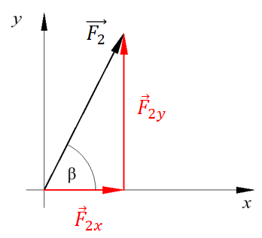
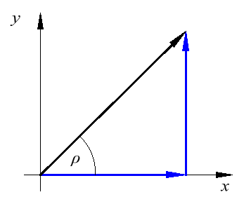






















3. SUSTAVI SILA U RAVNINI
3.2. Sustav konkurentnih sila
Primjer rješavanja zadatka - ANALITIČKI
$$\vec{F_{2}}$$
a) Rastavljanje zadanih sila na komponente po x i y osi:
Sila $\vec{F_{1}}$, po x i y osi (prema slici 38 i 39 a):
Sila $\vec{F_{2}}$, po x i y osi (prema slici 38 i 39 b):
$$\vec{F_{1}}$$
$$\frac{{\vec{F}}_{1x}}{\vec{F_{1}}}=\cos{α}$$
$$\frac{{\vec{F}}_{2x}}{\vec{F_{2}}}=\cos{β}$$
$$⟹$$
$${\vec{F}}_{1x}=\vec{F_{1}}∙\cos{α}$$
$$⟹$$
$${\vec{F}}_{2x}=\vec{F_{2}}∙\cos{β}$$
Slika 38. Sile za koje trebamo odrediti rezultantu.
$$\frac{{\vec{F}}_{1y}}{\vec{F_{1}}}=\sin{α}$$
$$\frac{{\vec{F}}_{2y}}{\vec{F_{2}}}=\sin{β}$$
$$⟹$$
$${\vec{F}}_{1y}=\vec{F_{1}}∙\sin{α}$$
$$⟹$$
$${\vec{F}}_{2y}=\vec{F_{2}}∙\sin{β}$$
b) Horizontalna i vertikalna rezultanta:
$$F_{Rx} ={ F}_{1x} + { F}_{2x}$$
$$F_{Ry} ={ F}_{1y} + { F}_{2y}$$
a)
b)
c) Rezultirajuća sila:
Slika 39. Zadane sile rastavljene na komponente.
$$F_{R} =\sqrt{{F_{Rx}}^{2}+{F_{Ry}}^{2}}$$
$$F_{R}$$
$$F_{Ry}$$
Slika 40.
Rezultantna sila.
$$F_{Rx}$$

Slide 4
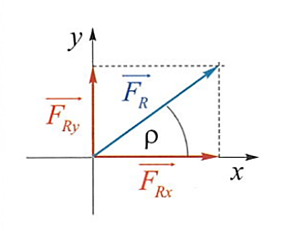
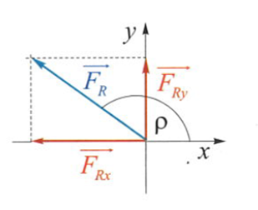
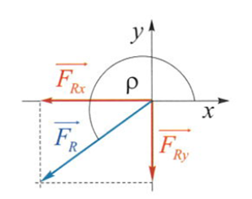
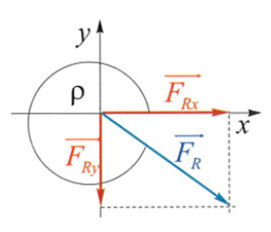





3. SUSTAVI SILA U RAVNINI
3.2. Sustav konkurentnih sila
d) Kut koji rezultanta zatvara sa x osi $ρ$:
Kut koji rezultanta zatvara sa x osi $ρ,$ ovisi u kojem kvadrantu nalazi rezultanta, i računamo ga prema tablici:
I. Kvadrant $\left({{+F}_{Rx}, +F}_{Ry}\right)$
$$ρ=arctan\frac{F_{Ry}}{F_{Rx}}$$
$$F_{R}$$
II. Kvadrant $\left({{−F}_{Rx}, +F}_{Ry}\right)$
$$F_{Ry}$$
Slika 40.
Rezultantna sila.
$$ρ=180−arctan\frac{F_{Ry}}{\left|F_{Rx}\right|}$$
$$F_{Rx}$$
III. Kvadrant $\left({{−F}_{Rx}, −F}_{Ry}\right)$
$$ρ=180+arctan\left|\frac{F_{Ry}}{F_{Rx}}\right|$$
IV. Kvadrant $\left({F_{Rx}, −F}_{Ry}\right)$
$$ρ=360−arctan\frac{\left|F_{Ry}\right|}{F_{Rx}}$$

Slide 5
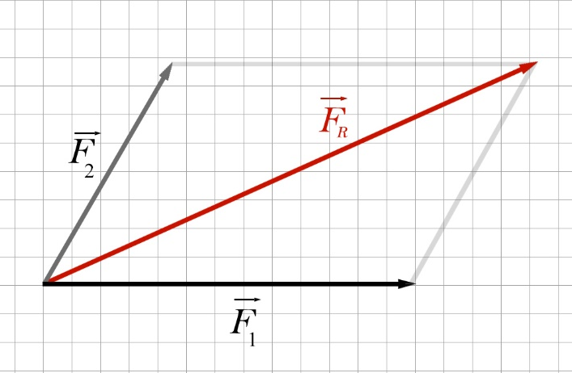
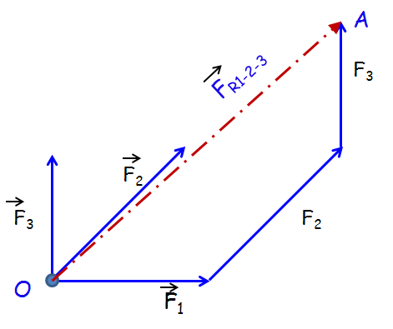

3. SUSTAVI SILA U RAVNINI
3.2. Sustav konkurentnih sila
Rješavanja zadatka - ANALITIČKI
Grafičko zbrajanje konkurentnih sila se obavlja metodom paralelograma ili metodom poligona sila. Za ispravno konstruiranje paralelograma ili poligona sila i ovdje je potrebno sve sile preko usvojenog mjerila preračunati u dužinske iznose.
Metoda paralelograma se radi postupno, zbrajajući prvo dvije sile u rezultantu, a zatim se ta rezultanta zbraja sa sljedećom silom. Zadnja dobivena rezultanta predstavlja ukupni zbroj konkurentnog sustava sila.
Metoda poligona je jednostavnija jer se sile nanose jedna na drugu, poštujući njihov iznos, nagib i smjer djelovanja. Rezultantna sila se dobije ako se spoji hvatište prve i kraj zadnje nanesene sile. Njezino usmjerenje je od hvatišta prve prema kraju zadnje sile u poligonu.
Slika 41.
Paralelogram sila.
Iznos rezultantne sile se dobije ako njezin dužinski iznos pomnožimo s usvojenim mjerilom:
$$F_{R}=\left|F_{R}\right|∙M_{F}$$
Nagib rezultantne sile $ρ$ se dobije očitavanjem s crteža.
Slika 41.
Poligon sila.
Kako se kod konkurentnog sustava sila u ravnini svi pravci djelovanja sijeku u jednoj točki, tako i pravac rezultantne sile mora prolaziti kroz tu točku.

Slide 6
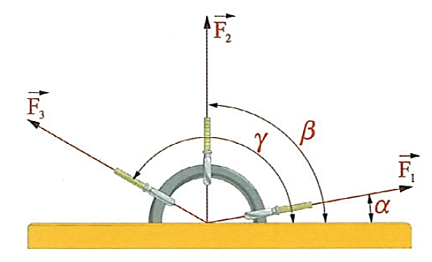
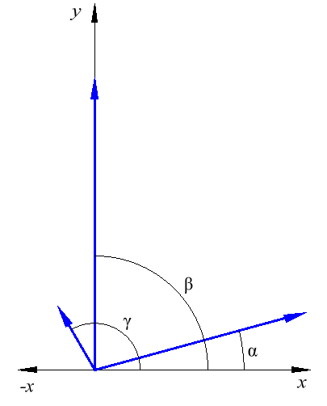
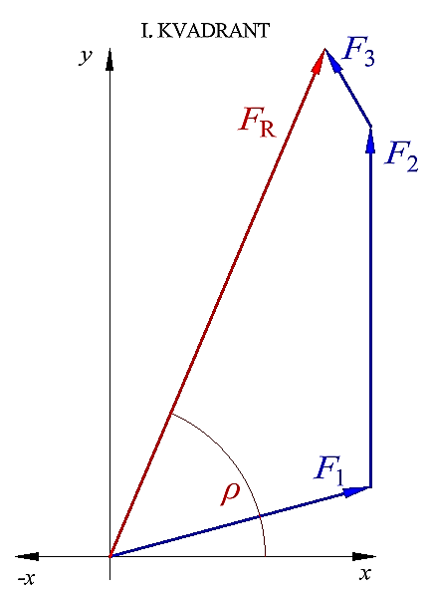

























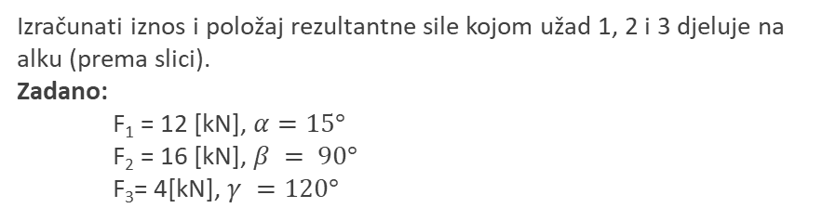






3.2. Sustav konkurentnih sila (sila u ravnini)
ANALITIČKA METODA
PRIMJER ZADATKA
2. Rastavljanje sile F₁, na x i y komponentu:
Izračunati iznos i položaj rezultantne sile kojom užad 1, 2 i 3 djeluje na alku (prema slici).
Zadano:
F₁ = 12 [kN], $α=15°$
F₂ = 16 [kN], $β = 90°$
F₃= 4[kN], $γ =120°$
$${\vec{F}}_{1x}={\vec{F}}_{1}∙\cos{α}$$
$$=12∙\cos{15°}$$
$$=11,59 [kN]$$
$${\vec{F}}_{1y}={\vec{F}}_{1}∙\sin{α}$$
$$=12∙\sin{15°}$$
$$=3,11[kN]$$
3. Rastavljanje sile F₂, na x i y komponentu:
$${\vec{F}}_{2x}=0$$
$${\vec{F}}_{2y}={\vec{F}}_{2}=16 [kN]$$
4. Rastavljanje sile F₃, na x i y komponentu:
Obavezno paziti na predznak komponente sila:
1. Izrada skice plana položaja sila i plan zbroja sila:
$${\vec{F}}_{3x}=−{\vec{F}}_{3}∙\cos\left(180°−γ\right)$$
$$=4∙\cos\left(180°−120°\right)$$
$$=−2 [kN]$$
$${\vec{F}}_{3y}={\vec{F}}_{3}∙\sin\left(180°−γ\right)$$
$$=4∙\sin\left(180°−120°\right)$$
$$=3.46 [kN]$$
5. Rezultanta po x i y osi:
$${\vec{F}}_{2}$$
$$F_{Rx}={\vec{F}}_{1x}+{\vec{F}}_{2x}+{\vec{F}}_{3x}$$
$$=11,59+0−2$$
$$=9,59 [kN]$$
$$F_{Ry}={\vec{F}}_{1y}+{\vec{F}}_{2y}+{\vec{F}}_{3y}$$
$=3,11+16+3,4$6
$$=22.57 [kN]$$
6. Rezultanta svih sila:
$${\vec{F}}_{1}$$
$$F_{R}=\sqrt{{F_{Rx}}^{2}+{F_{Ry}}^{2}}$$
$$=\sqrt{{9.59}^{2}+{22.57}^{2}}$$
$$=24.52 [kN]$$
$${\vec{F}}_{3}$$
7. Kut rezultante:
Kut rezultante $ρ,$ (I. kvadrant):
Slika 42.
Plan položaja sila.
Slika 43.
Plan zbroja sila.
$$ρ=arctan\frac{F_{Ry}}{F_{Rx}}$$
$$=arctan\frac{22.57}{9.59}$$
$$=66.98°$$
$$=66° 58^{′} 48′′$$

Slide 7
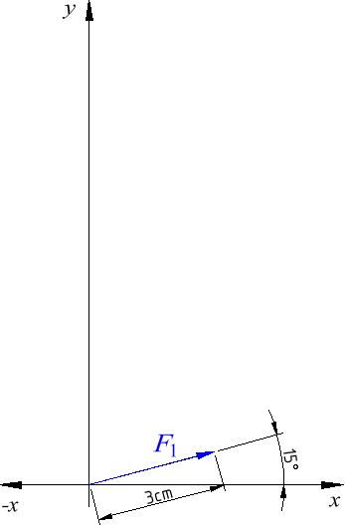
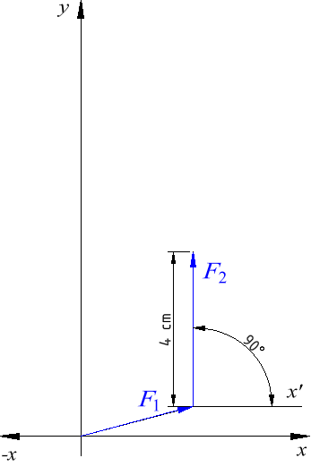
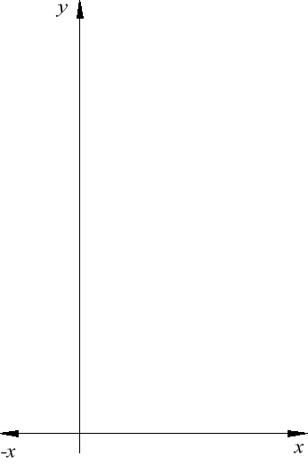
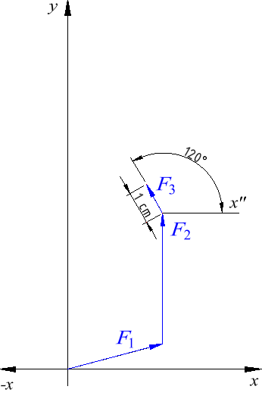
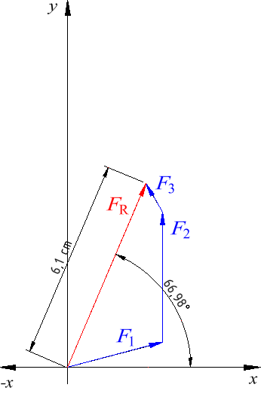














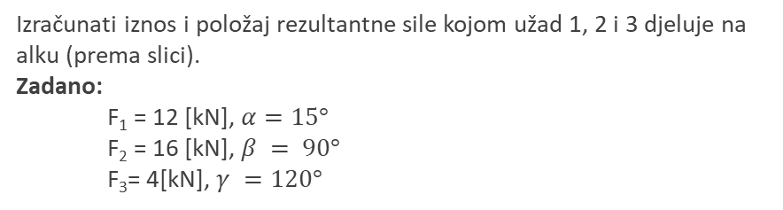



3. SUSTAVI SILA U RAVNINI
GRAFIČKA METODA
PRIMJER ZADATKA
1. Određivanje mjerila sila:
Izračunati iznos i položaj rezultantne sile kojom užad 1, 2 i 3 djeluje na alku (prema slici).
Zadano:
F₁ = 12 [kN], $α=15°$
F₂ = 16 [kN], $β = 90°$
F₃= 4[kN], $γ =120°$
Sve sile su djeljive sa 4, pa ćemo uzeti da je 4 kN 1 cm:
$$M_{F}=\frac{4 [kN]}{1 cm}$$
2. Duljine sila:
Zadano:
$$\left|\vec{F_{1}}\right|=\frac{\vec{F_{1}} }{M_{F}}$$
$$=\frac{12 kN }{\frac{4 kN}{1 cm}}$$
$$=3 cm$$
$$\left|\vec{F_{2}}\right|=\frac{\vec{F_{2}} }{M_{F}}$$
$$=\frac{16 kN }{\frac{4 kN}{1 cm}}$$
$$=4 cm$$
$$\left|\vec{F_{1}}\right|=3 cm,α=15°$$
$$\left|\vec{F_{2}}\right|=4 cm,β = 90°$$
$\left|\vec{F_{3}}\right|=1 cm$, $γ =120°$
$$\left|\vec{F_{3}}\right|=\frac{\vec{F_{3}} }{M_{F}}$$
$$=\frac{4 kN }{\frac{4 kN}{1 cm}}$$
$$=1 cm$$
Postupak crtanja:
1. Nacrtati koordinatni sustav
3. Crtanje plana sila metodom poligona sila
2. Ucrtati silu F₁, pod kutom od 15°, u odnosu na x os
3. Ucrtati silu F₂, pod kutom od 90°, u odnosu na x os (x’)
4. Očitavanje duljine rezultante
4. Ucrtati silu F₃, pod kutom od 120°, u odnosu na x os (x’’)
$$\left|\vec{F_{R}}\right|=$$
$$6,1 cm$$
5. Ucrtati rezultantu , izmjeriti njezinu duljinu $\left|\vec{F_{R}}\right|$ i očitati kut $ρ$
5. Određivanje iznosa rezultante
$$\vec{F_{R}}=\left|\vec{F_{R}}\right|∙M_{F}$$
$$=6.1 cm∙\frac{4 kN}{1 cm}$$
$$≈24.4 [kN]$$
6. Očitavanje kuta rezultante, kutomjerom:
$$ρ≈67°$$

Slide 8
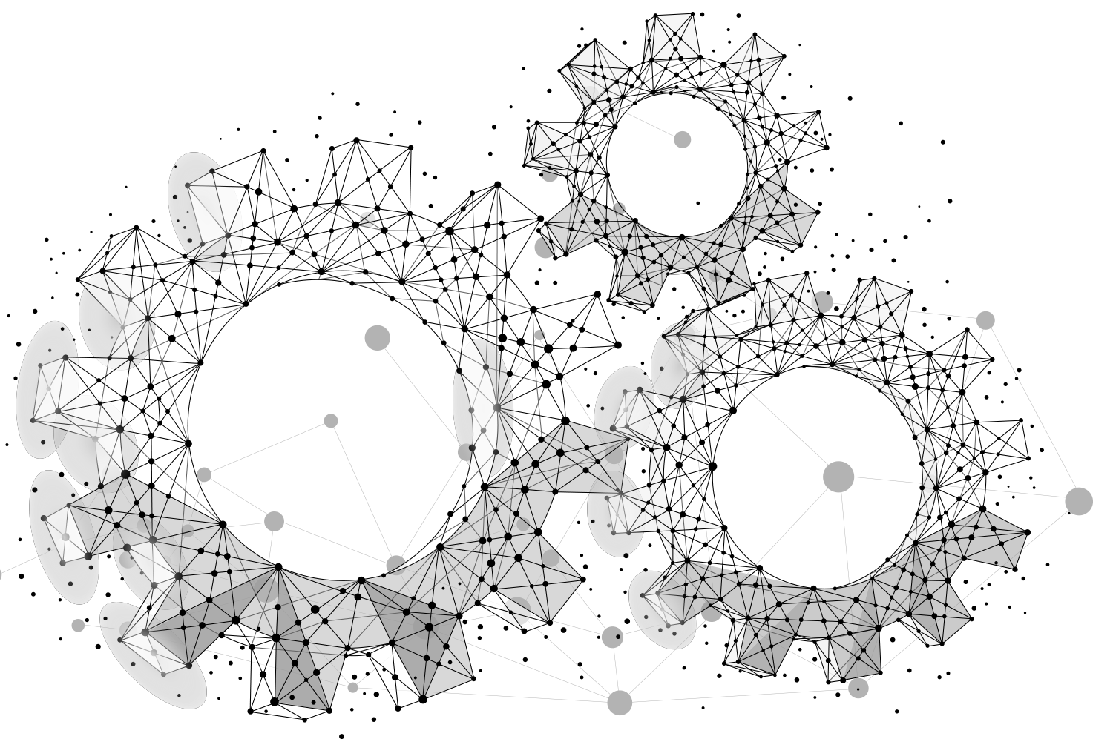

3. SUSTAVI SILA U RAVNINI
3.2. Sustavi konkurentnih sila
ZADATCI - PRIMJERI

Slide 9
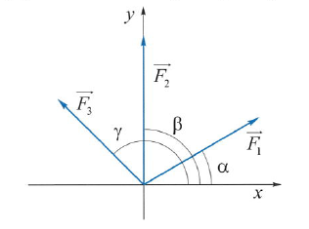
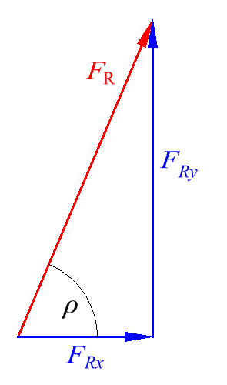
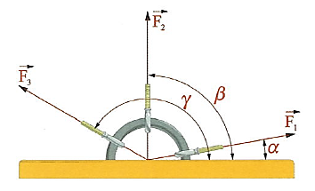






























Zadatak br. 3.2.1
Analitička metoda
Izračunati iznos i položaj rezultantne sile kojom užad 1, 2 i 3 djeluje na alku (prema slici).
Zadano:
F₁= 12 [kN], $α= 15°⁡$
F₂= 16 [kN], $β= 90 °⁡$
F₃ = 4 [kN], $γ= 120 °$
Rezultanta sila
1. Rezultanta sila u smjeru osi – x i y:
$$F_{Rx}={\vec{F}}_{1x}+{\vec{F}}_{2x}+{\vec{F}}_{3x}$$
$$F_{Ry}={\vec{F}}_{1y}+{\vec{F}}_{2y}+{\vec{F}}_{3y}$$
Skica poligona sila:
Komponente sila u smjeru osi x:
$${\vec{F}}_{1x}={\vec{F}}_{1}∙\cos{α}=12∙\cos{15°}=11.59 [kN]$$
$$y$$
$$I. Kvadrant$$
${\vec{F}}_{2x}=0$ – sila je pod kutom od 90°, ima samo y komponentu !
$${\vec{F}}_{3y}$$
$${\vec{F}}_{3x}=−{\vec{F}}_{3}∙\cos\left(180°−γ\right)=−4∙\cos{60°}=−2 [kN]$$
$${\vec{F}}_{3}$$
$${\vec{F}}_{1y}$$
$$180°−γ$$
Komponente sila u smjeru osi y:
$${\vec{F}}_{R}$$
$${\vec{F}}_{3x}$$
$${\vec{F}}_{1x}$$
$${\vec{F}}_{1y}={\vec{F}}_{1}∙\sin{α}=12∙\sin{15°}=3.11 [kN]$$
$${\vec{F}}_{2y}={\vec{F}}_{2}=16 kN$$
$${\vec{F}}_{3y}={\vec{F}}_{3}∙\sin\left(180°−γ\right)=4∙\sin{60°}=3.46 [kN]$$
$${\vec{F}}_{2}$$
$$F_{Rx}={\vec{F}}_{1x}+{\vec{F}}_{2x}+{\vec{F}}_{3x}$$
$$=11.59+0−2$$
$$=9.59 kN$$
$$\frac{F_{Ry}}{F_{Rx}}=\tan{ρ}$$
$$F_{Ry}={\vec{F}}_{1y}+{\vec{F}}_{2y}+{\vec{F}}_{3y}$$
$$=3.1+16+3.46$$
$$=22.56 kN$$
2. Rezultanata svih sila:
$$F_{R}=\sqrt{{{\vec{F}}_{Rx}}^{2}+{{\vec{F}}_{Ry}}^{2}}=\sqrt{{9.59}^{2}+{22.56}^{2}}=24.51 kN$$
$$F_{R}=24.51 kN$$
$${\vec{F}}_{1}$$
3. Kut rezultante u odnosu na x os (FR je u I. kvadrantu:
$$x$$
$$ρ=\arctan\left(\frac{F_{Ry}}{F_{Rx}}\right)$$
$$=\arctan\left(\frac{22.56}{9.59}\right)$$
$$=66.97°$$
$$ρ=66.97°=66° {58}^{′} 12′′$$
$$=66° {58}^{′} 12′′$$

Slide 10
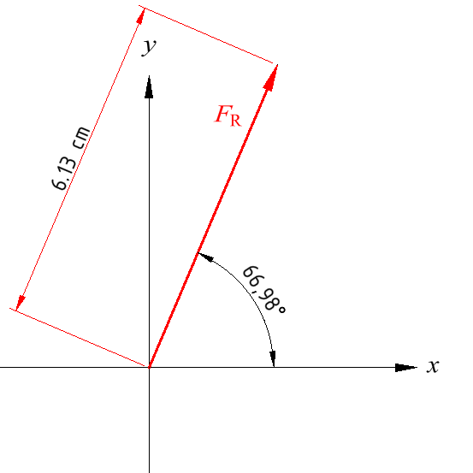
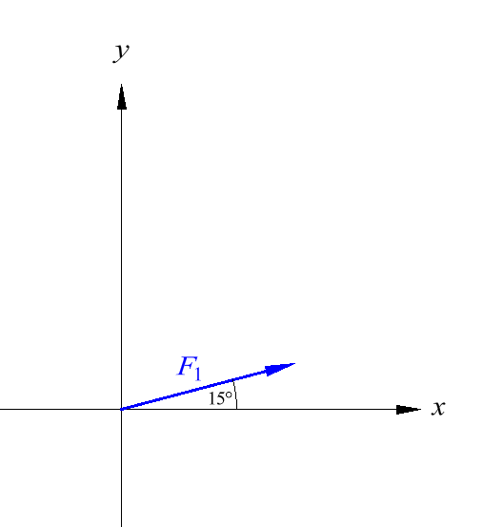
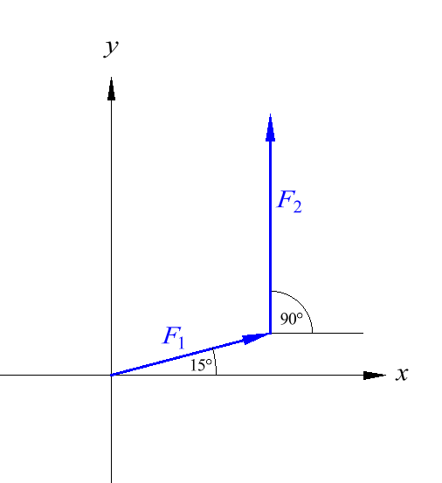
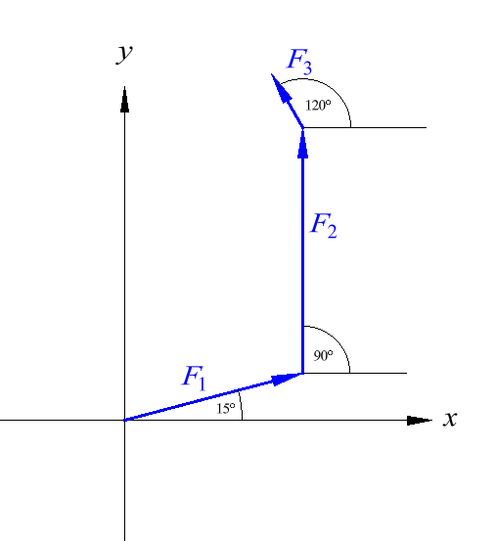
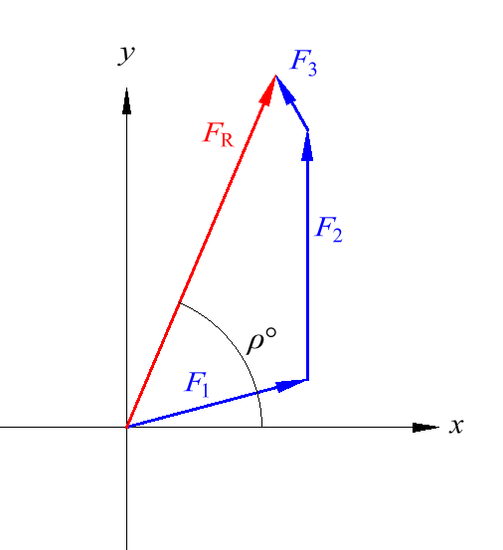







Zadatak br. 3.2.1
Grafička metoda
Izračunati iznos i položaj rezultantne sile kojom užad 1, 2 i 3 djeluje na alku (prema slici).
Zadano:
F₁= 12 [kN], $α= 15°⁡$
F₂= 16 [kN], $β= 90 °⁡$
F₃ = 4 [kN], $γ= 120 °$
Mjerilo sila:
$$M_{F}=\frac{4 kN}{1 cm}$$
Duljine sila:
$$\left|F_{1}\right|=\frac{F_{1}}{M_{F}}=3 cm$$
$$\left|F_{2}\right|=\frac{F_{2}}{M_{F}}=4 cm$$
$$\left|F_{3}\right|=\frac{F_{3}}{M_{F}}=1 cm$$
Poligon sila:
Očitavanje rezultata iz poligona, mjerenjem:
$$\left|F_{R}\right|=6.13 cm$$
$$F_{R}=\left|F_{R}\right|∙M_{F}=6.13 cm∙\frac{4 kN}{1 cm}=24.52 kN$$
$$ρ=66.98°=66° {58}^{′}48′′$$

Slide 11
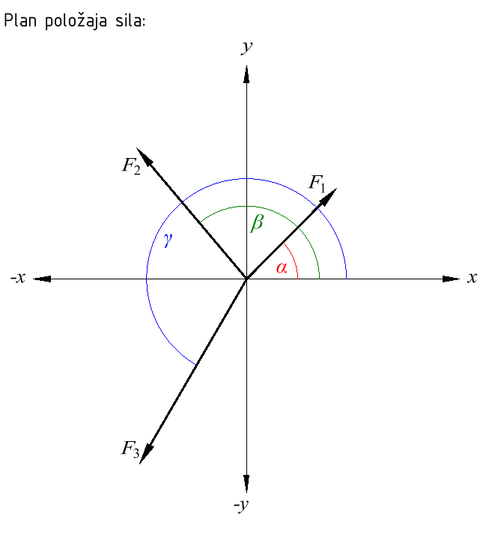
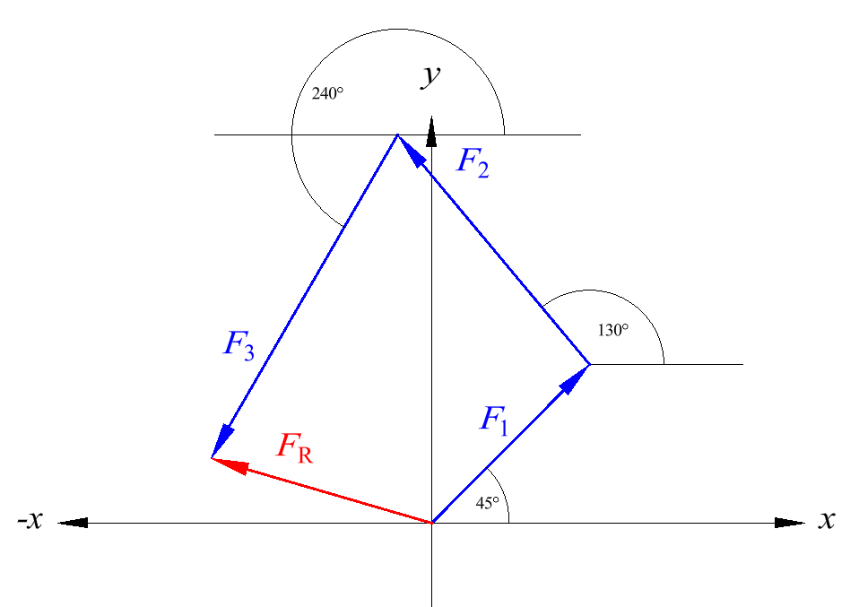
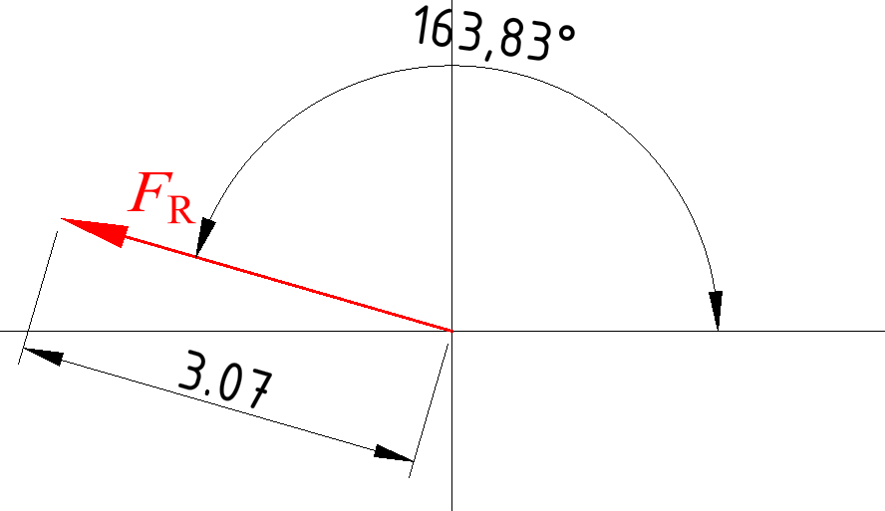














Zadatak br. 3.2.2
Analitička metoda
Analitičkom i grafičkom metodom izračunati iznos i položaj rezultantne sile konkurentnog sustava sila ako je zadano:
F₁= 3[kN]; α = 45 °
F₂= 4[kN]; β = 130 °
F₃= 5[kN]; γ = 240 °
Rješenje: F_{R} = 3,07 [kN], δ = 163, 83°
$$F_{Rx}=F_{1}∙\cos{α}−F_{2}∙\cos\left(180°−β\right)−F_{3}∙\sin\left(270°−γ\right)$$
$$F_{Rx}=3∙\cos\left(45°\right)−4∙\cos\left(50°\right)−5∙\sin\left(30°\right)=−2.9498 kN$$
$$F_{Rx}=−2.9498 kN$$
$$F_{Ry}=F_{1}∙\sin{α}+F_{2}∙\sin\left(180°−β\right)−F_{3}∙\cos\left(270°−γ\right)$$
$$F_{Ry}=3∙\sin\left(45°\right)+4∙\sin\left(50°\right)−5∙\cos\left(30°\right)=0.8554 kN$$
$$F_{Ry}=0.8554kN$$
$$F_{R}=\sqrt{{F_{Rx}}^{2}+{F_{Ry}}^{2}}=\sqrt{{\left(−2.95\right)}^{2}+{0.856}^{2}}=3.07 kN$$
$$F_{R}=3.07 kN$$
Sila se nalazi u II. Kvadrantu, pa kut računamo prema formuli:
$$ρ=180°−\arctan\left(\frac{F_{Ry}}{\left|F_{Rx}\right|}\right)$$
$$=180°−\arctan\left(\frac{0.8554}{\left|−2.9498\right|}\right)=163.82°=163° {49}^{′}48′′$$
$$ρ=163.82°$$
Grafička metoda
$$M_{F}=\frac{1 kN}{1 cm}$$
$$\left|F_{1}\right|=\frac{F_{1}}{M_{F}}=3 cm$$
$$\left|F_{2}\right|=\frac{F_{2}}{M_{F}}=4 cm$$
$$\left|F_{3}\right|=\frac{F_{3}}{M_{F}}=1 cm$$
Očitavanje rezultata iz poligona, mjerenjem:
$$\left|F_{R}\right|=3.07 cm$$
$$F_{R}=\left|F_{R}\right|∙M_{F}=3.07 cm∙\frac{1 kN}{1 cm}=3.07 kN$$
$$ρ=163.83°$$

